Slide 1
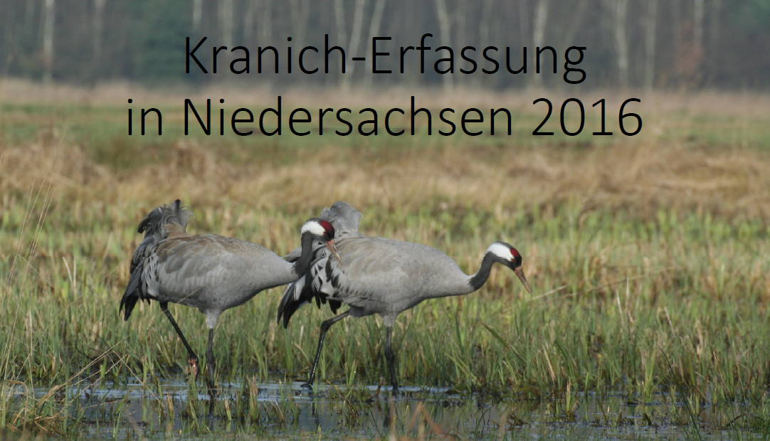
Basierend auf dem Vortrag von Hans-Jürgen Kelm auf der Kranich-Tagung in Wagenfeld im November 2015
Treffen der Faunistischen AG in Zeven
28.02.2016
Foto: H.-J. Kelm

Slide 2
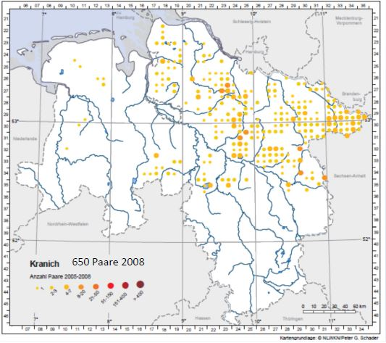
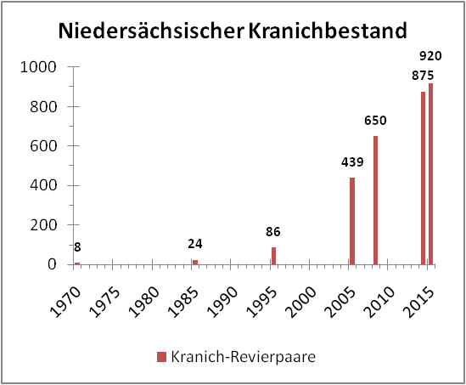
Verbreitung und Bestandsentwicklung in Niedersachsen
Nach Krüger et al. (2014) und Kelm (2015)

Slide 3
Lebensraum
vielfältig strukturierte, störungsarme Landschaften mit Feuchtgebieten
  Bruch- und Sumpfwälder
  naturnahe und wiedervernässte Hochmoore
  Flussniederungen
  zunehmend auch in Kulturlandschaft mit geeigneten Brutplätzen
Nistplatz variabel, aber fast immer von Wasser umgeben
  feuchte Waldbereiche, Torfstiche, Biotopteiche, verlandende Teiche
  kurzeitig überstaute Äcker und Wiesen
Nahrungsreviere in Grünland- und Ackerkomplexen

Slide 4
Brutbiologie
Ankunft im Brutrevier Mitte Februar bis Mitte März
  Balz (Duettrufe)
Bodennest auf oder als Inseln in knietiefem Wasser
Brutbeginn Ende März bis Mitte/Ende April (Dauer ~30 Tage)
  meist 2 Eier
  beide Altvögel brüten abwechselnd (auf einzelne Altvögel achten!)
Junge sind Nestflüchter
  Junge werden bis >1km entfernt vom Brutplatz geführt
Flüggewerden nach 9 Wochen, Familie bleibt bis zum Abzug zusammen

Slide 5
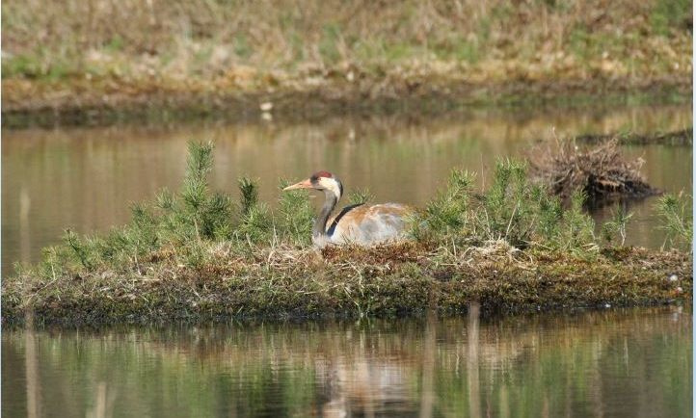
Foto: H.-J. Kelm

Slide 6
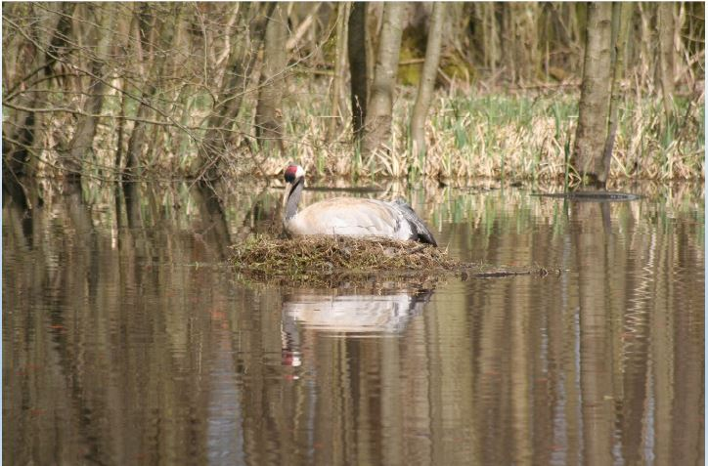
Foto: H.-J. Kelm

Slide 7
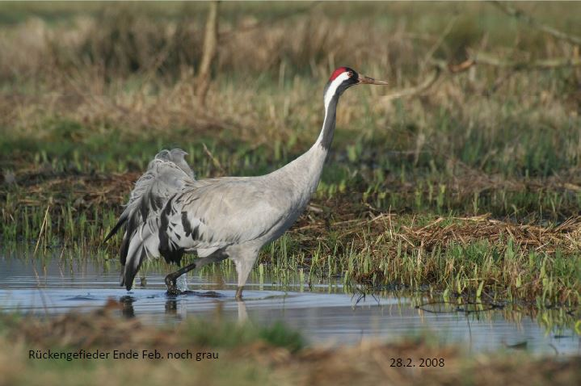
Altvogel vor Brutzeitbeginn
Foto: H.-J. Kelm

Slide 8
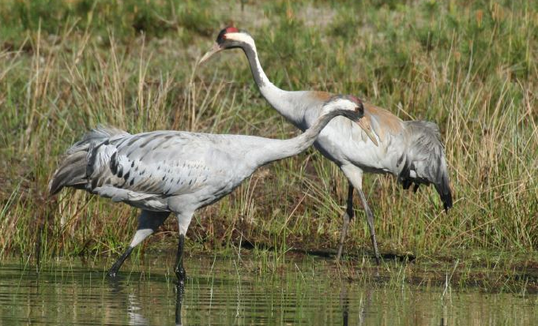
Vergleich Brutvogel – Nichtbrüter zur Brutzeit
Foto: H.-J. Kelm

Slide 9
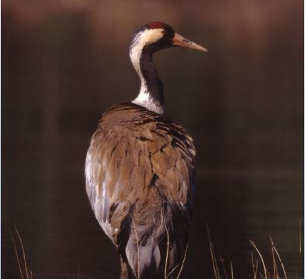
Altvogel mit stark eingefärbtem Rückengefieder, Mai
Foto: H.-J. Kelm

Slide 10
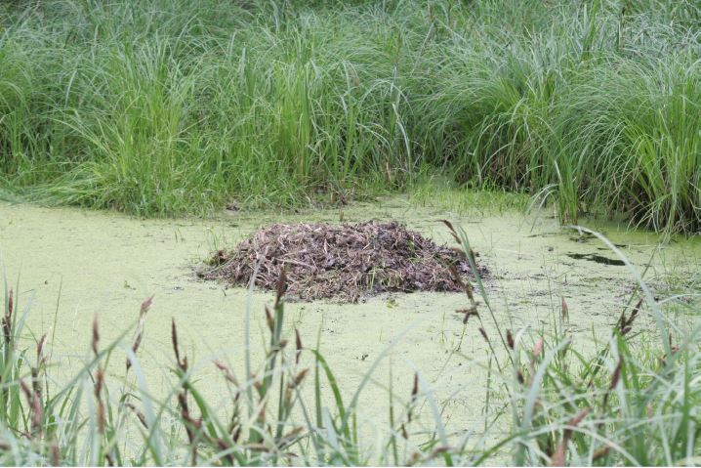
Kranichnest in Sumpf
Foto: H.-J. Kelm

Slide 11
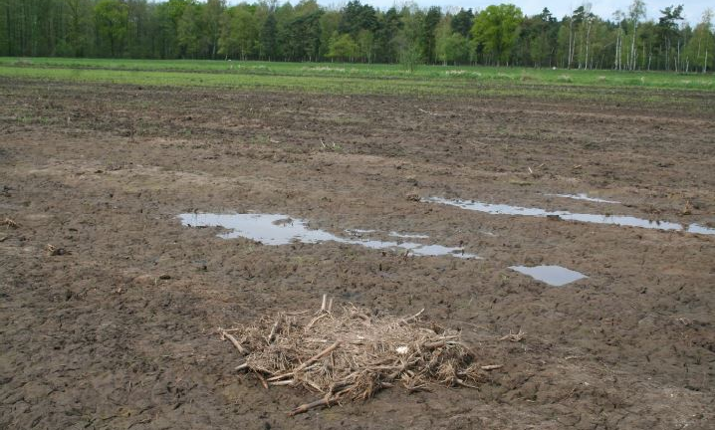
Kranichnest auf überstautem Acker
Foto: H.-J. Kelm

Slide 12
Ablauf der Erfassung
Voraberkundung
Eigentliche Erfassung
Meldung der Daten

Slide 13
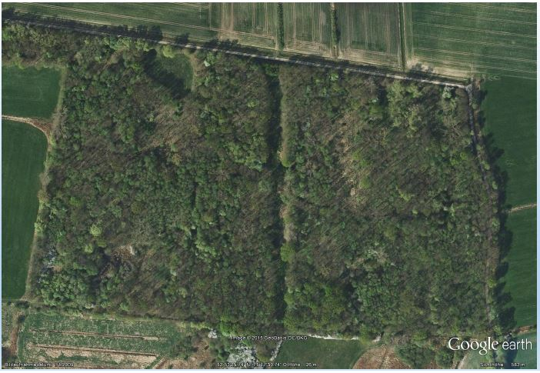
Vorerkundung potentieller Brutbiotope
Karten (z.B. TK 1:25.000, GeoLife)
Luftbilder (Google Earth, GeoLife)
nasse Waldabschnitte
Wiedervernässungen in Mooren (auch kleine Handtorfstiche!)
Teiche, Tümpel und Sümpfe samt Verlandungszonen

Slide 14
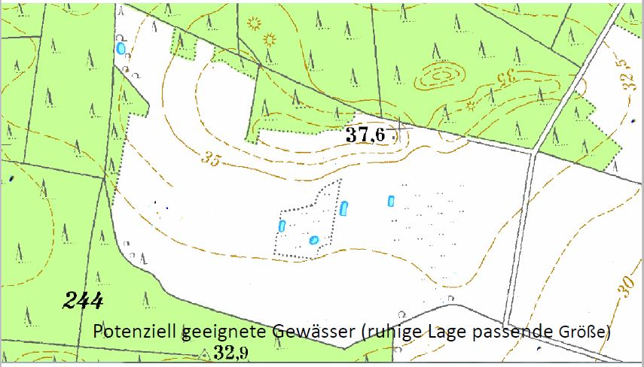

Slide 15
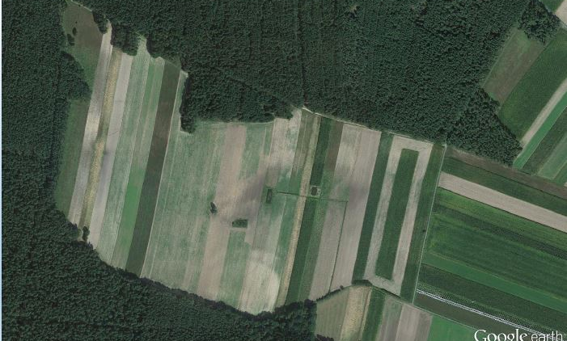

Slide 16
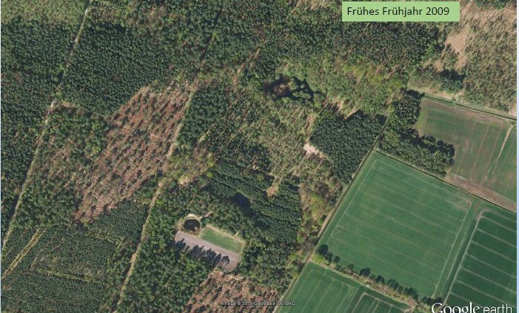
Wenn möglich, Luftbilder vor Laubaustrieb der Bäume verwenden

Slide 17
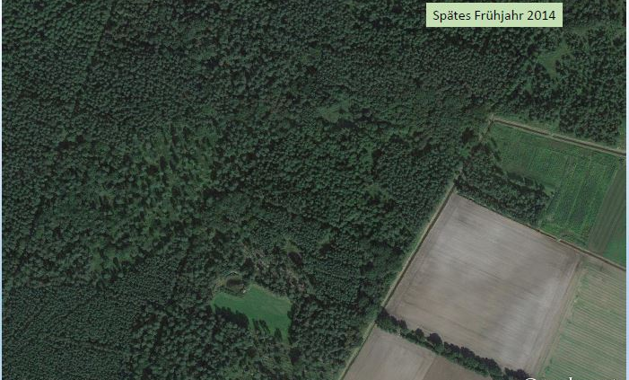

Slide 18
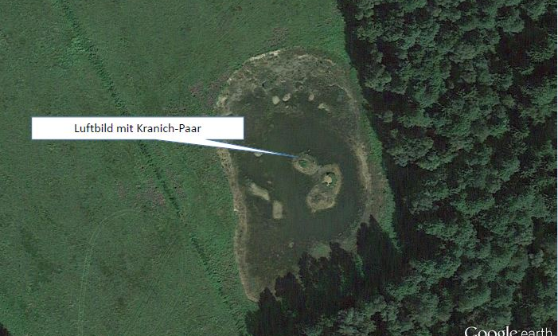

Slide 19
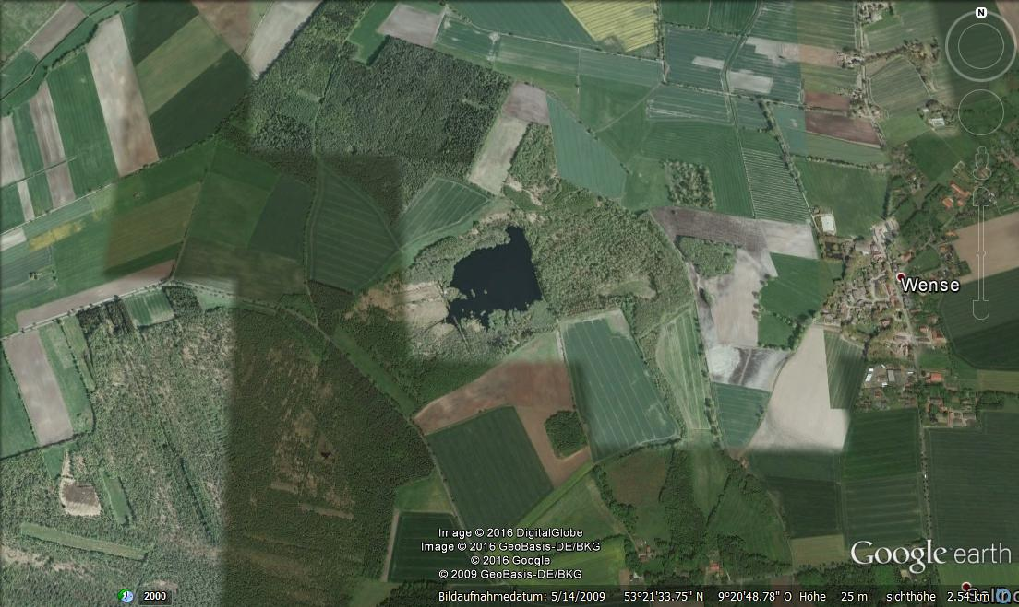
Bohnster Teich

Slide 20
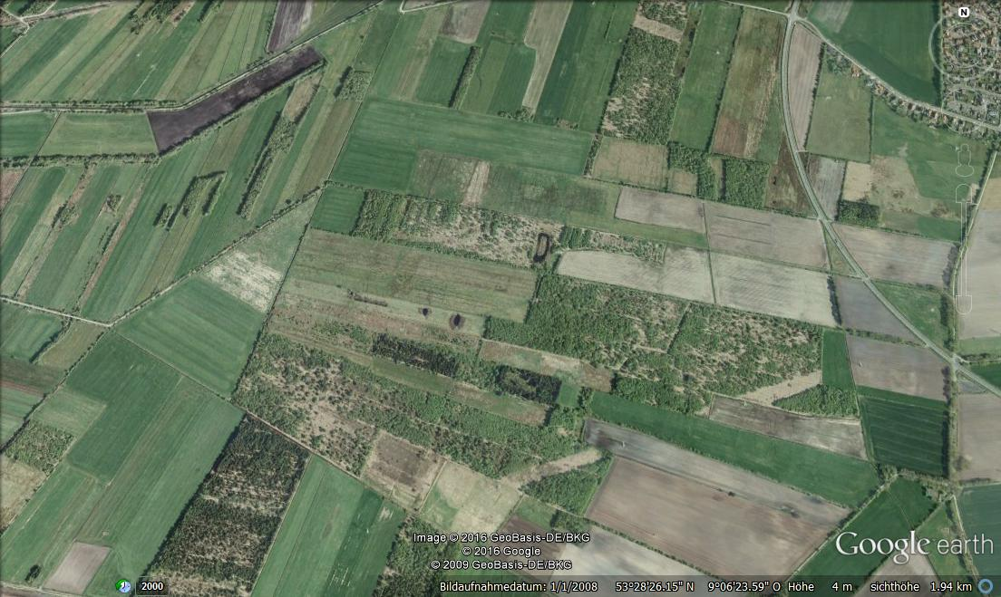
Engeoer Moor

Slide 21
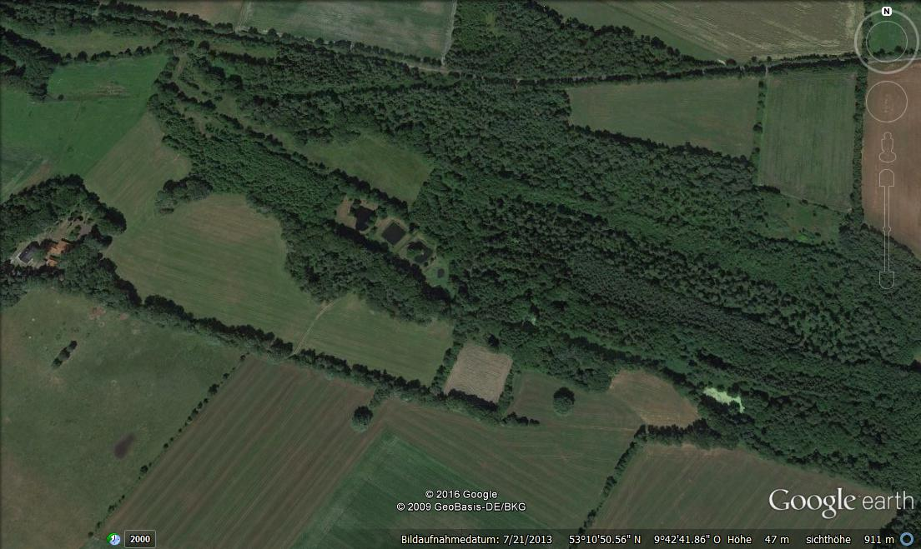
Fintauniederung

Slide 22
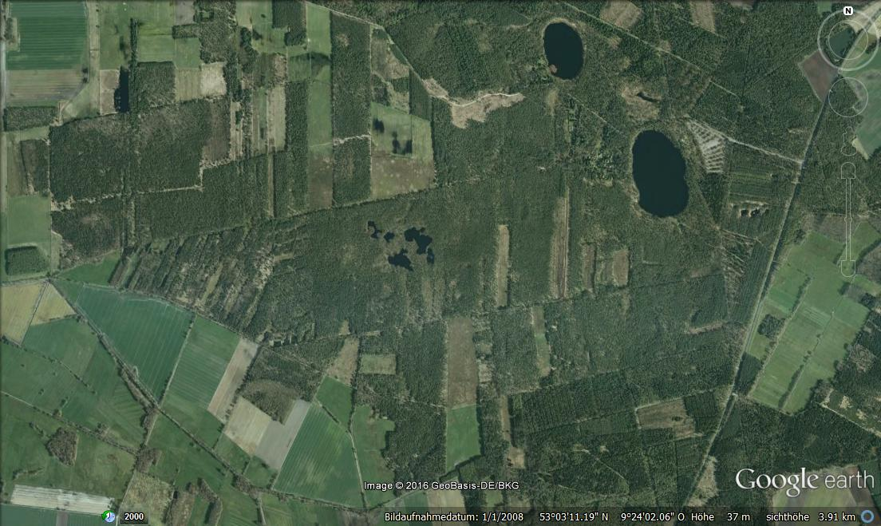
NSG „Großes und Weißes Moor“ samt Kolken

Slide 23
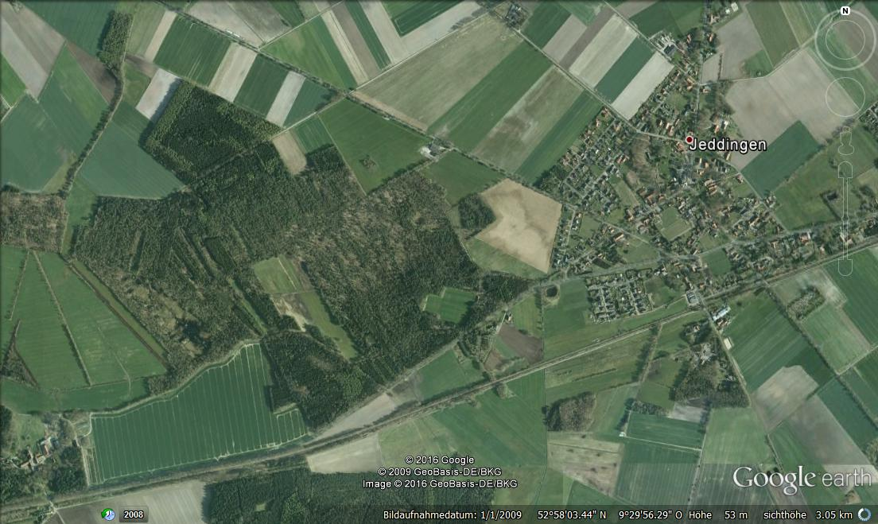
Jeddinger Moor

Slide 24
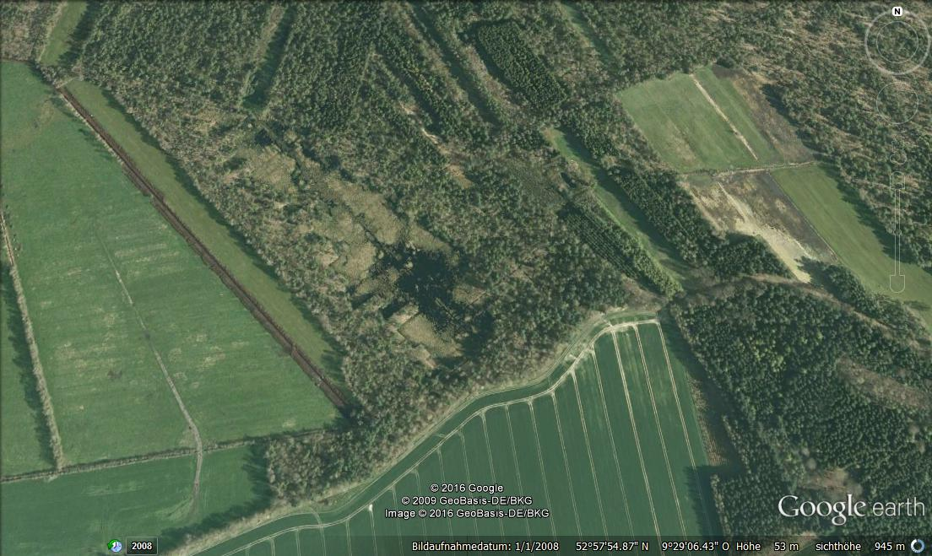
Jeddinger Moor

Slide 25
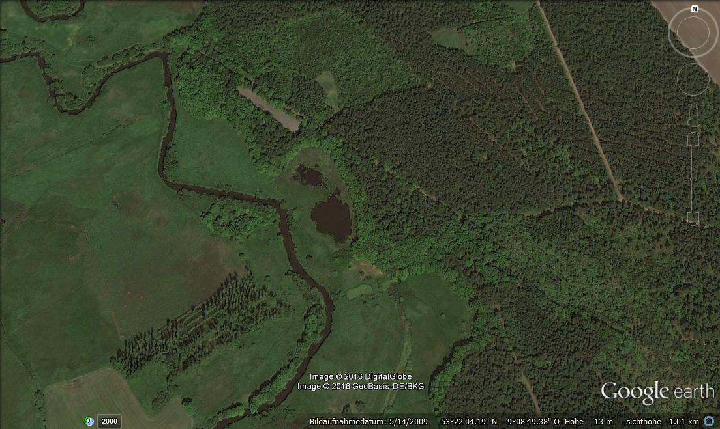
Scharmkewiesen (Oste zwischen Rockstedt und Ober Ochtenhausen)

Slide 26
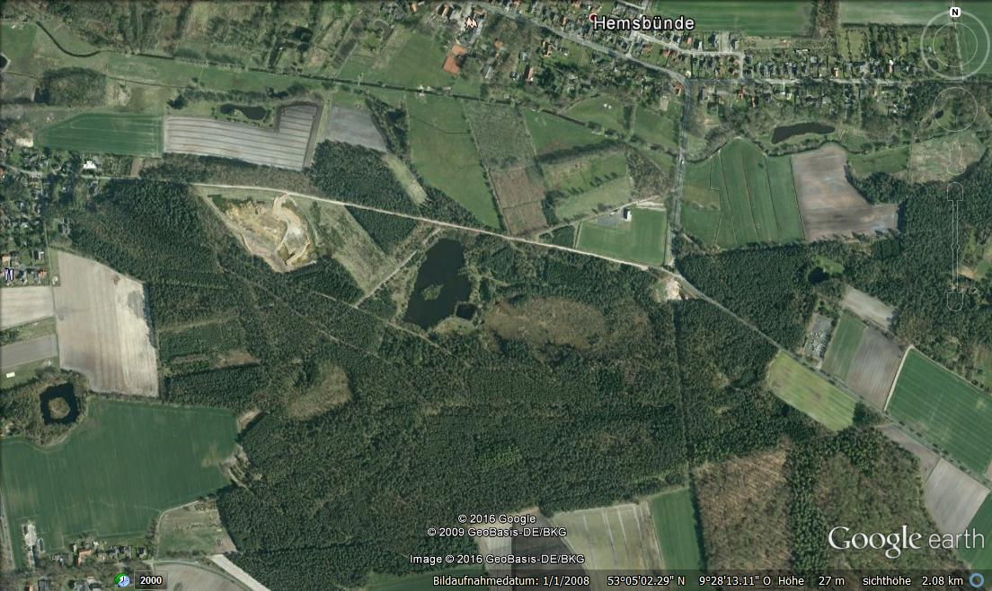
Krümelsmoor bei Worth

Slide 27
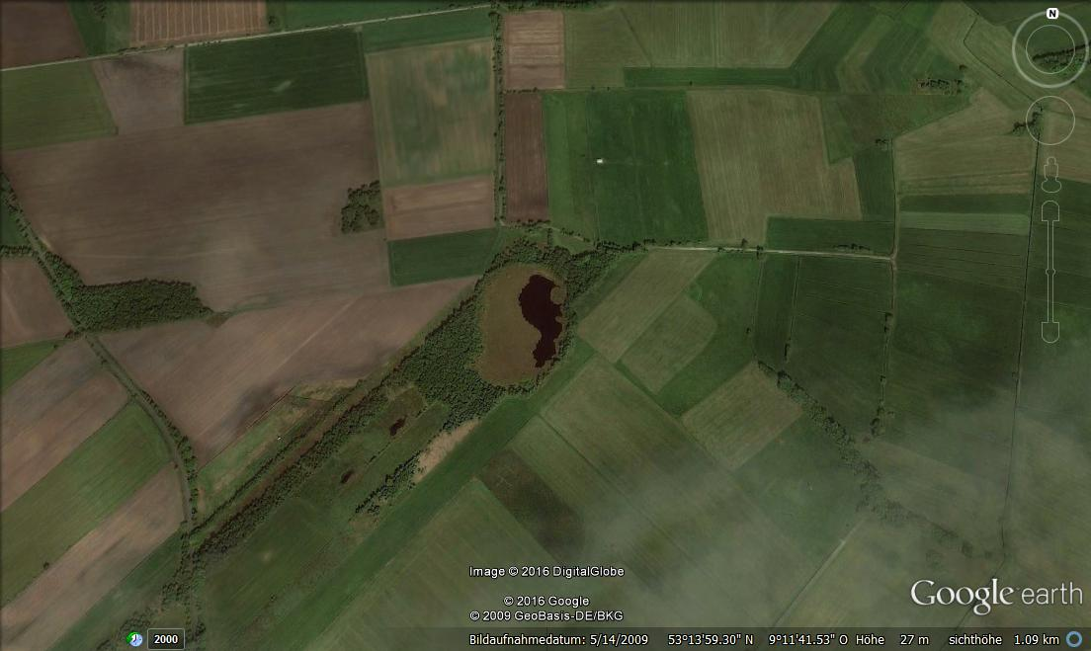
Moorschlatt bei Steinfeld

Slide 28
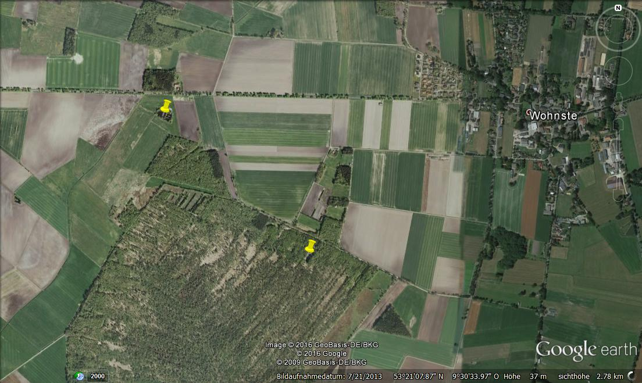
Mühlenmoor bei Wohnste

Slide 29
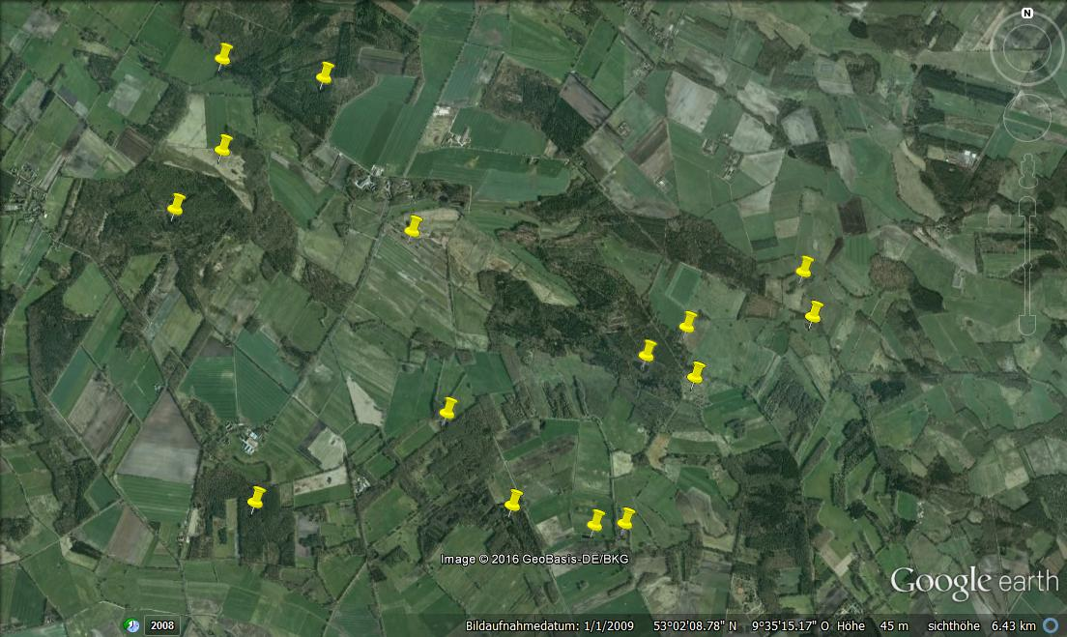
Rosebruch

Slide 30
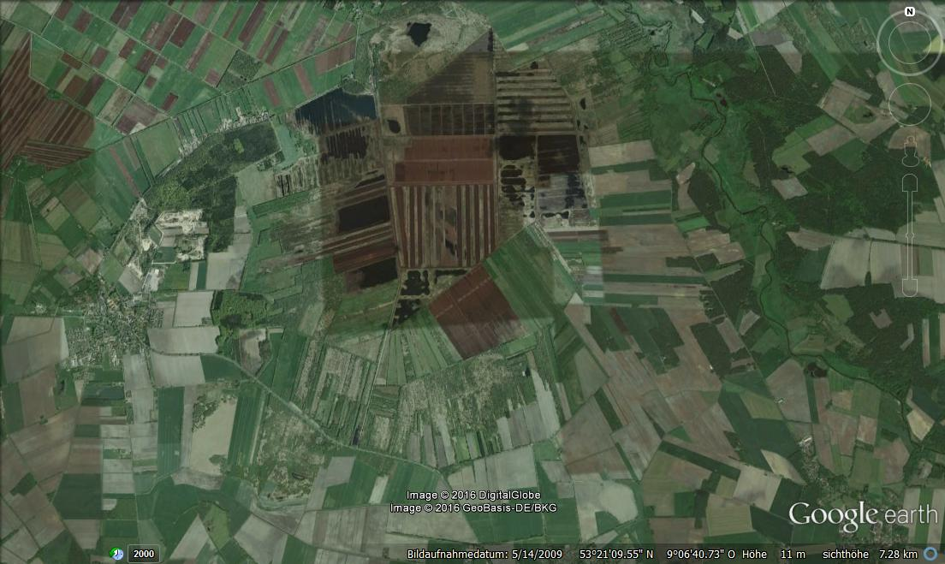
Huvenhoopsmoor

Slide 31
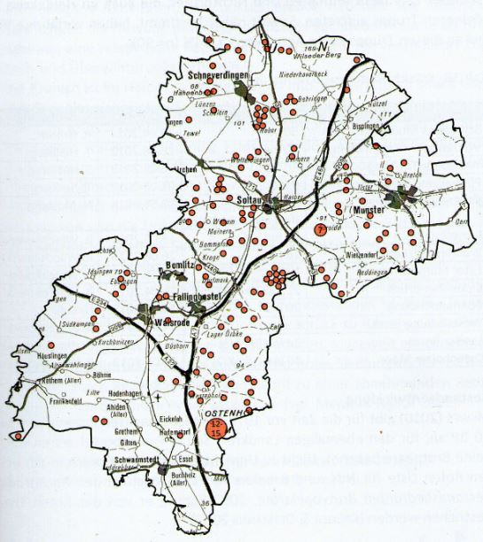
Aus Schmidt et al. 2014

Slide 32
Erfassungsmethodik
Voraberkundung
eigentlicher Erfassungszeitraum: Anfang März bis Ende Juli
  wenn möglich, 3 Kontrollen:
    Anfang März – Anfang April (Balz, Revierverhalten)
    Anfang April – Anfang Mai (Balz, Nestkontrolle, einzelne Altvögel)
    Anfang Mai – Mitte Juli (sichernde und Junge führende Altvögel)
  Fokus aber auf flächendeckender Erfassung
    ggf. nur 2 Begehungen (März bis Mai)
    dafür Kontrolle bisher nicht untersuchter potentieller Vorkommensgebiete
Tageszeit: prinzipiell ganztägig, am besten jedoch frühe Morgenstunden

Slide 33
Meldung der Daten
Meldebogen (+ Karten)
www.ornitho.de

Slide 34
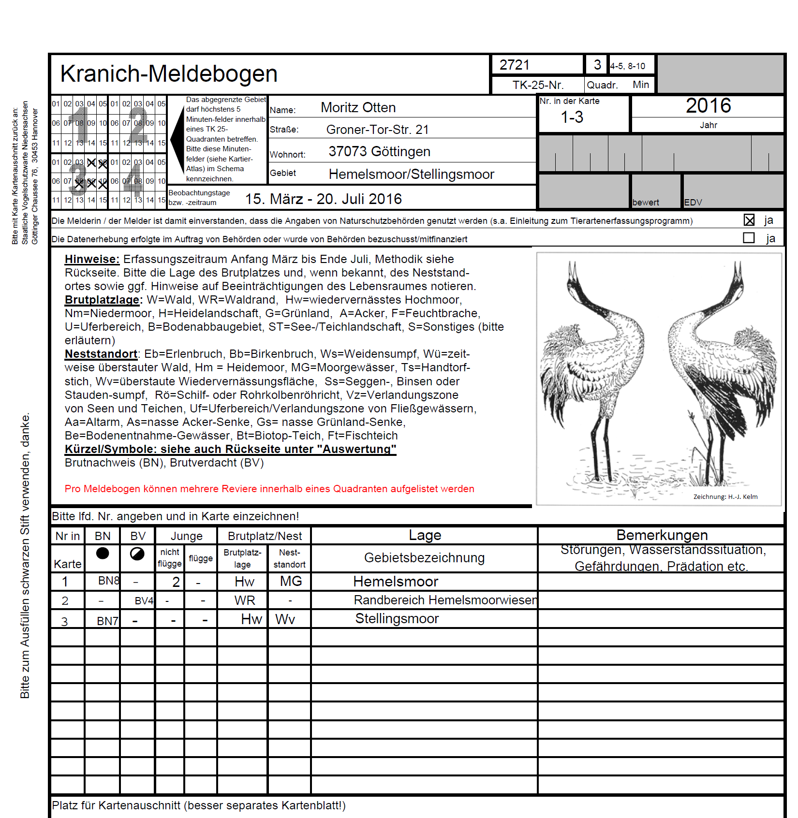

Slide 35
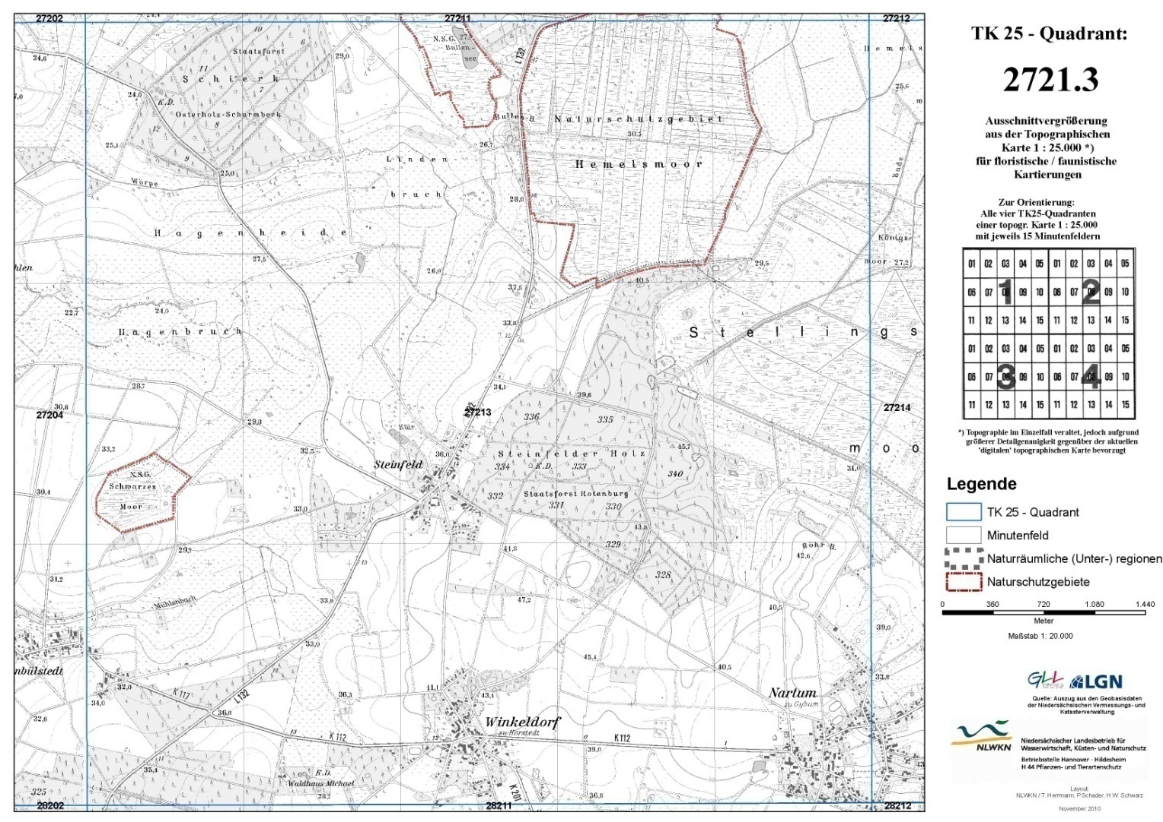
Eintragen der Reviere in Karten (MTB-Quadrant)
2
1
3
Fiktives Beispiel: Hemels- und Stellingsmoor

Slide 36
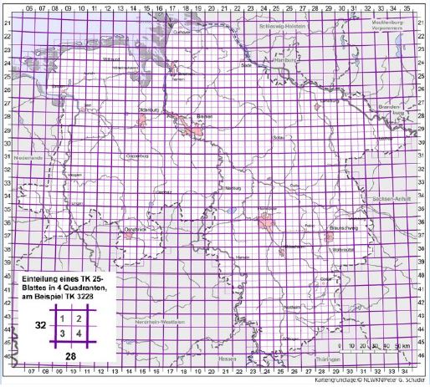
Wie gelangt man an Kartenmaterial?
Messtischblatt-Quadranten für Niedersachsen; verfügbar unter http://www.nlwkn.niedersachsen.de/naturschutz/staatliche_vogelschutzwarte/vogelartenerfassungsprogramm/infos_aktive_melderinnen_und_melder/digitalekarten-zur-mitarbeit-an-denniedersaechsischen-artenerfassungsprogrammen-94155.html

Slide 37
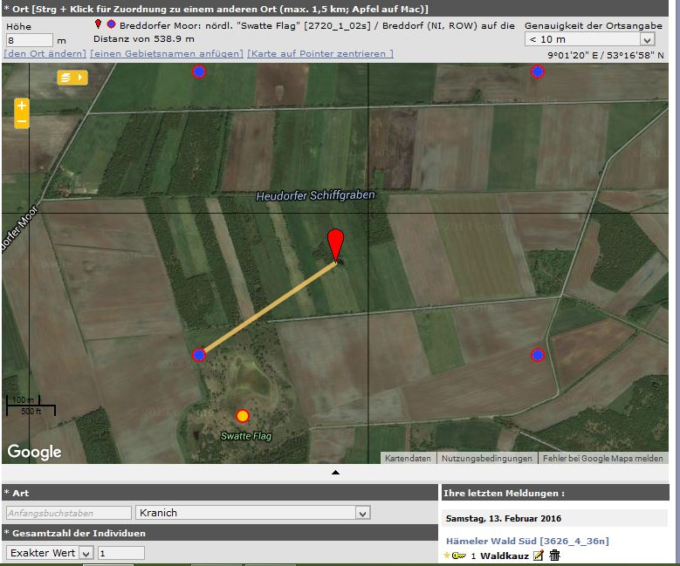
Meldung via ornitho
Punktverortung

Slide 38
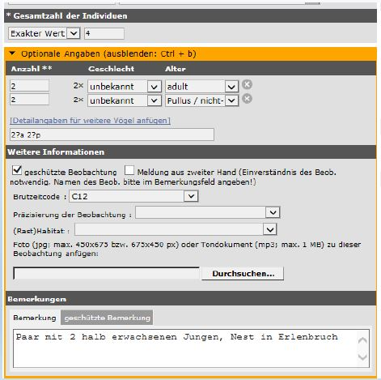
Meldung via ornitho
Punktverortung
ggf. Anzahl der Jungen unter optionalen Angaben
Brutzeitcode
im Bemerkungsfeld:
  Angaben zum Alter der Jungen
  Bruthabitat und ggf. Niststandort
Beobachtung schützen!

Slide 39
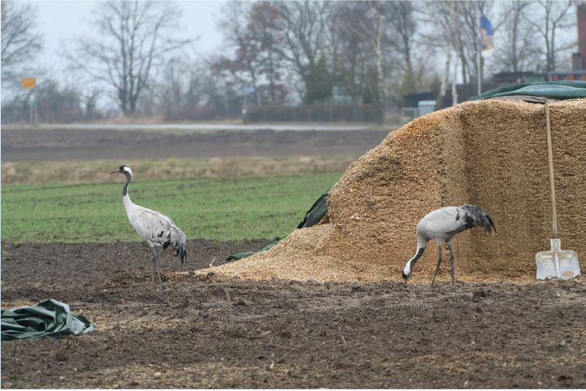
Wichtig: Nichtbrüter werden nicht erfasst!
Foto: H.-J. Kelm

Slide 40
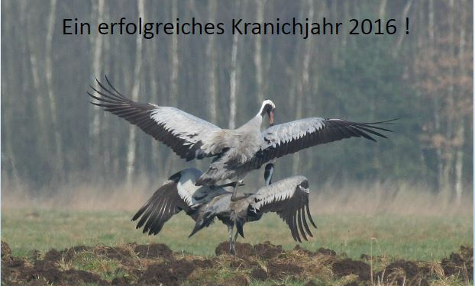
Wir hoffen auf viel Unterstützung!
Foto: H.-J. Kelm

